Slide 1


Slide 2

1. Conheça a Equipa do Jobs Portal
Ana Alves, Breno Lucena, Laís Pinto e Severino Camacho
Desenvolvedores backend, frontend, integração da API, revisão de base de dados.
Projeto desenvolvido no âmbito do curso .NET promovido pela iniciativa pública e privada chamada Upskill e realizado no ISCTE.

Slide 3

2. Necessidades identificadas
Frontend simples e com poucas funcionalidades implementadas
Projeto sem autenticação criptografada e com pouco controlo de acessos a endpoints e dados sensíveis
Base de dados com necessidade de ajustes

Slide 4

3. Objetivo do Jobs Portal
O Que Faz:
Plataforma web para gerenciamento de candidaturas e ofertas de emprego.
Permite que candidatos criem perfis, enviem currículos e se candidatem a vagas.
Capacita empresas a publicar vagas, gerenciar candidaturas e efetuar o download de currículos.
Público-Alvo:
Candidatos à procura de oportunidades de emprego.
Empresas e equipas de RH.
Administradores para manter e atualizar a plataforma.
Benefício Principal:
Simplifica o recrutamento e reduz tempo com uma experiência intuitiva e segura.

Slide 5
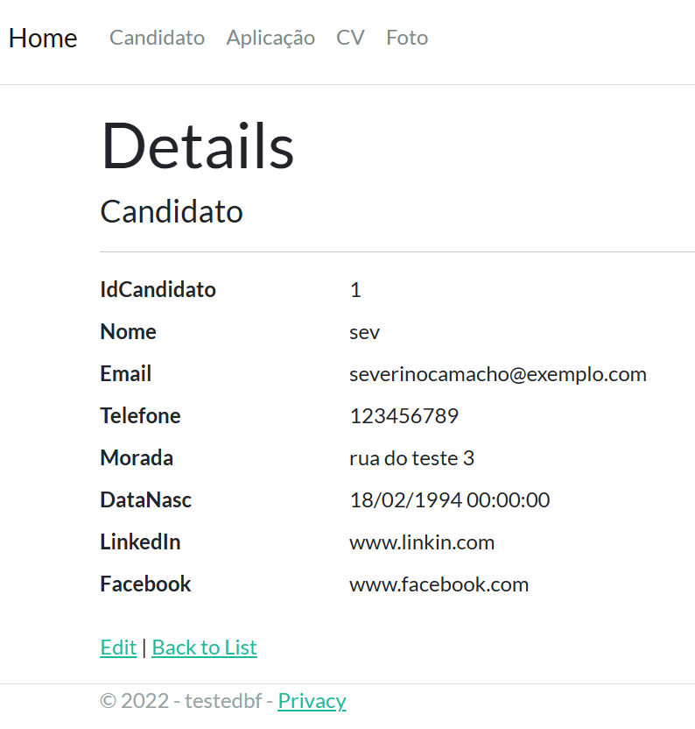
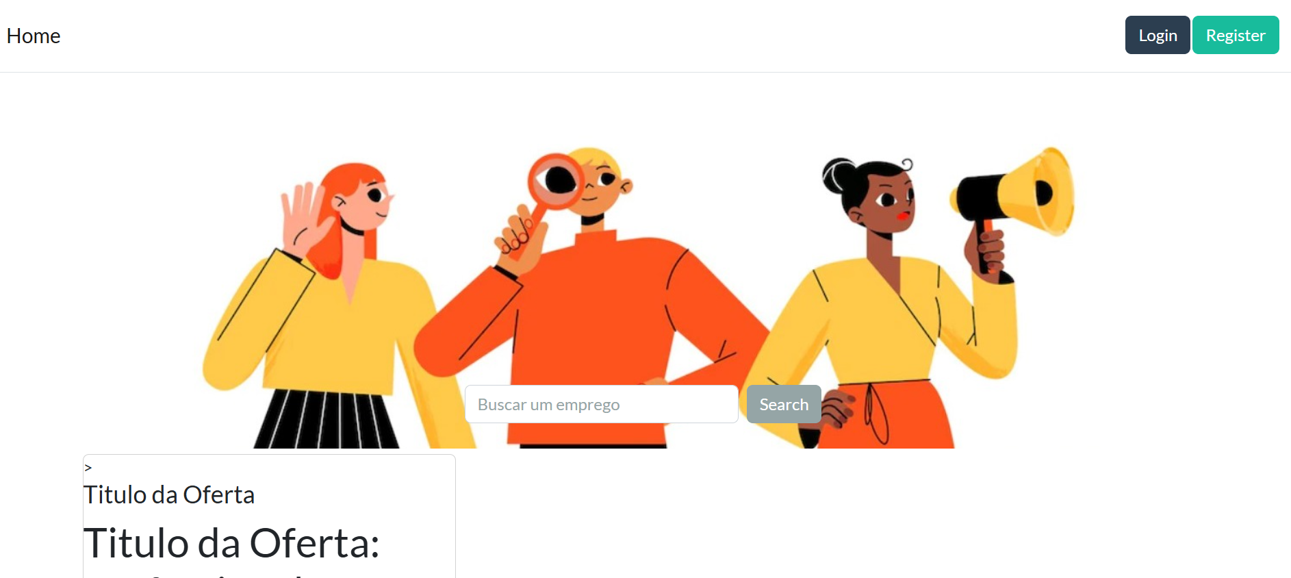
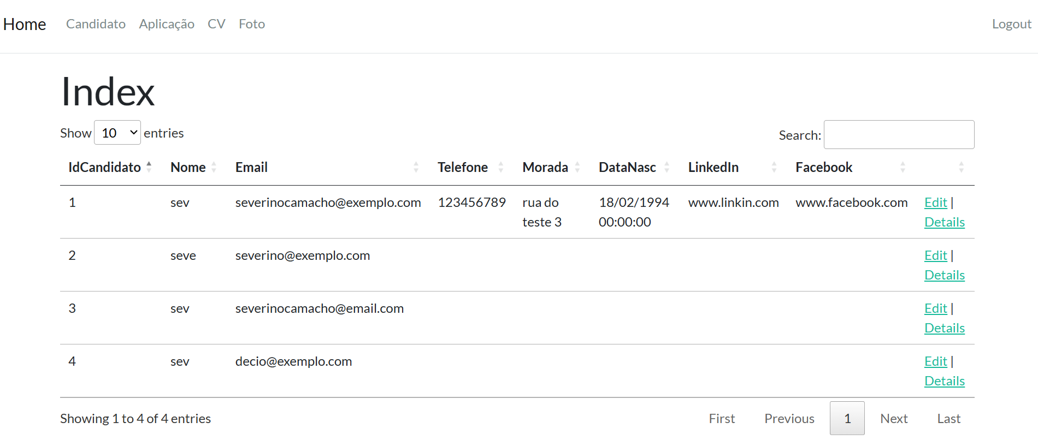
3. Antes

Slide 6
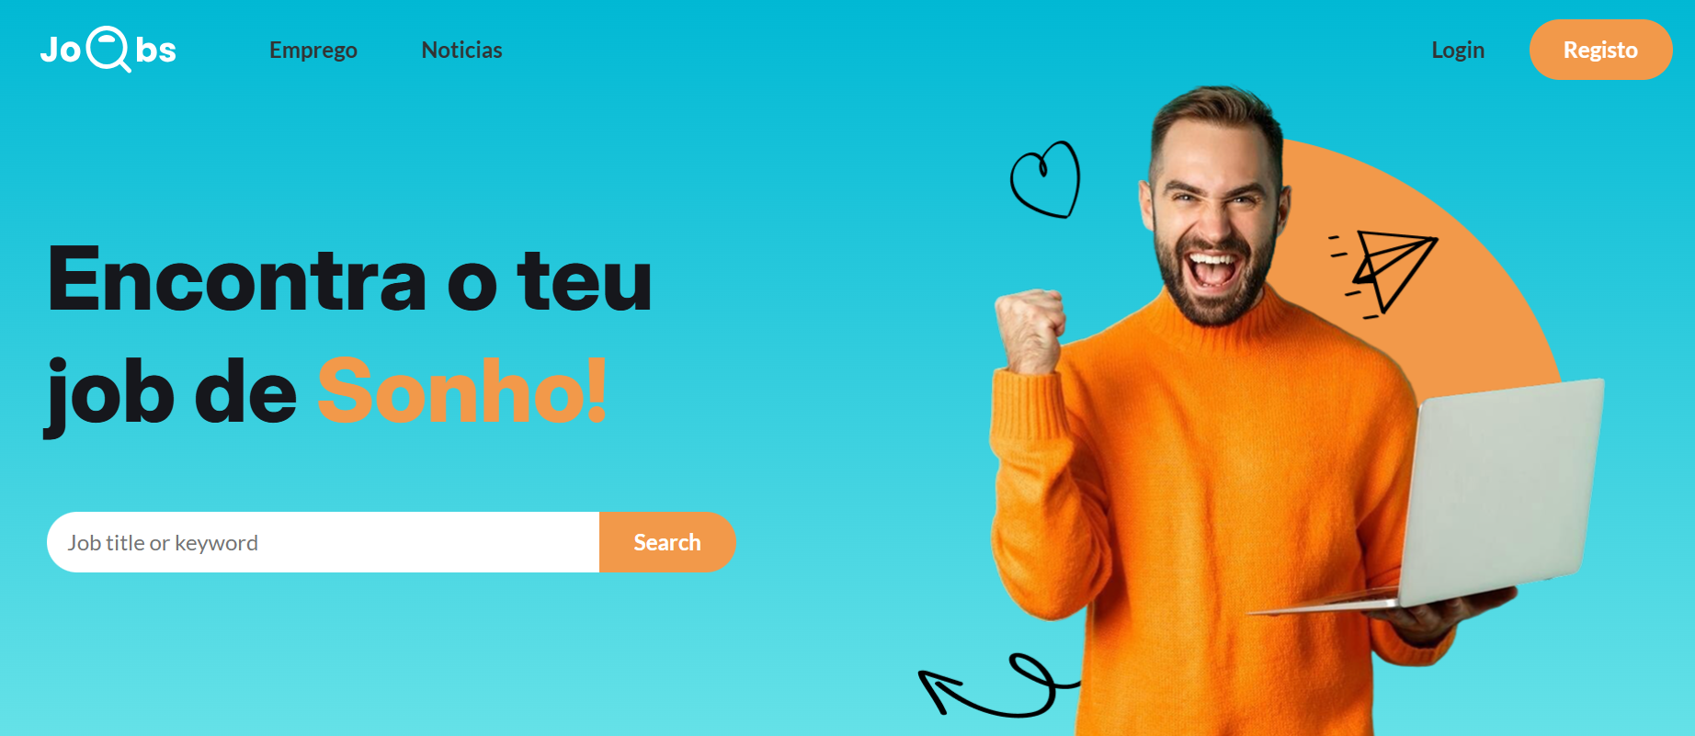
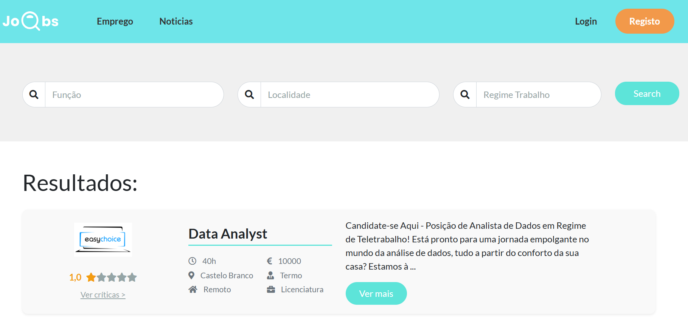
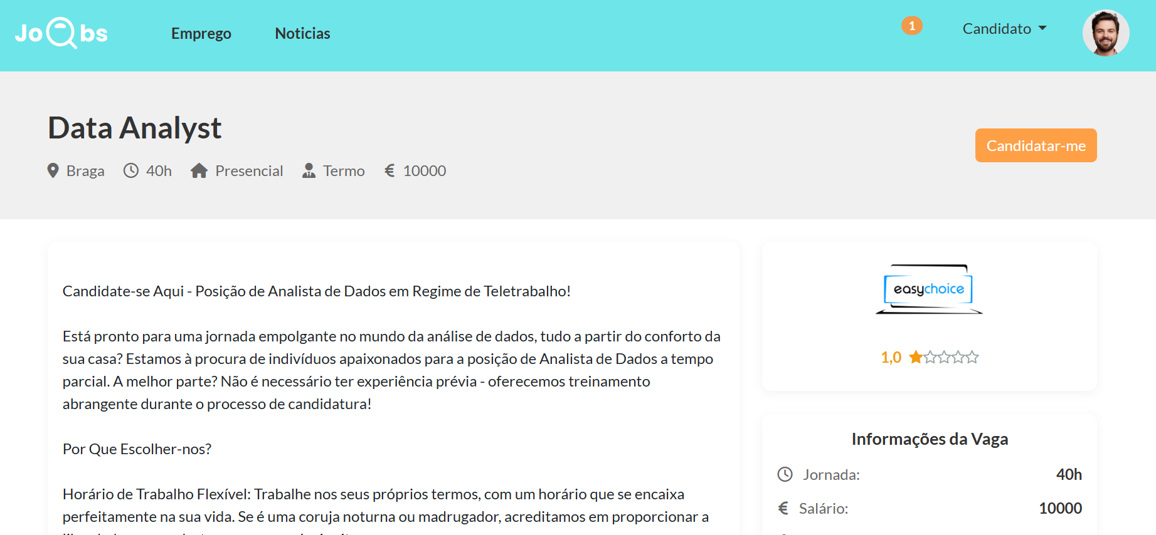
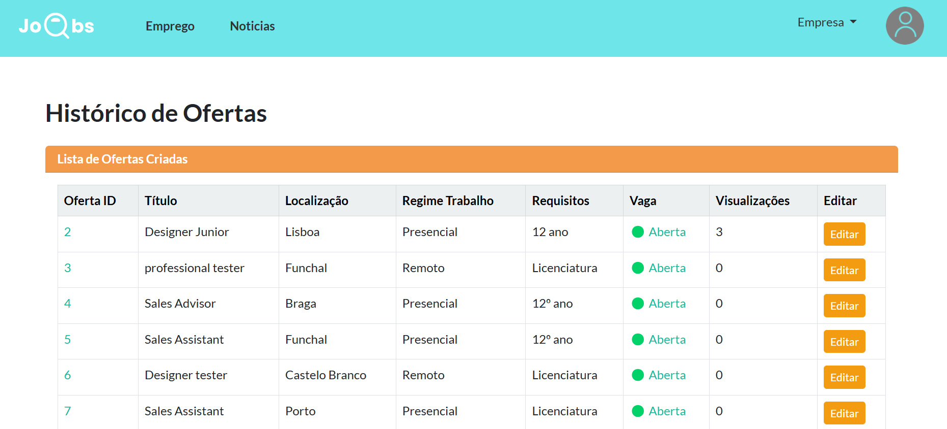
3. Depois

Slide 7
4. Funcionalidades
Gestão de Candidatos:
Registo e login seguro.
Criação e edição de currículos online e em PDF.
Candidatura a vagas e consulta de histórico.
Gestão de Empresas:
Publicação e gerenciamento de ofertas de emprego.
Visualização de candidaturas e download de currículos em PDF.
Sistema de Críticas.
Administração:
Gerenciamento de usuários Identity (Candidato, Empresa, Admin).
Controlo de permissões com autenticação JWT.
Sistema de favoritos
Sistema de escrever uma crítica
Todos os utilizadores:
Sistema de notícias.

Slide 8
5. Arquitetura Técnica
Frontend:
ASP.NET Core MVC com Razor Pages.
Design responsivo com Bootstrap e CSS personalizado.
Backend:
API RESTful com ASP.NET Core.
Integração via HttpClient para chamadas seguras.
Base de Dados:
Entity Framework Core com SQL Server.
Outras Ferramentas:
Autenticação JWT e cookies; Serialização JSON com Newtonsoft.Json; AutoMapper para mapeamento de DTOs; Rotativa.AspNetCore para gerar PDF.

Slide 9
6. Processo de desenvolvimento
Metodologia:
Abordagem ágil com iterações curtas (inspirada em Scrum/Kanban) com uso do trello.
Etapas Principais:
Levantamento de requisitos com base no projeto existente.
Prototipagem de interfaces.
Desenvolvimento do frontend, backend, e integração com API.
Testes de usabilidade e correção de bugs.
Desafios e Soluções:
Desafio: Inconsistência na resposta da API de registo. Solução: Desserialização dinâmica e fallback para role do formulário.
Desafio: Inclusão de fotos nos currículos em PDF. Solução: Uso de imagens em base64.
Desafio: Implementação do Identity Solução: Nova abordagem ao banco de dados

Slide 10
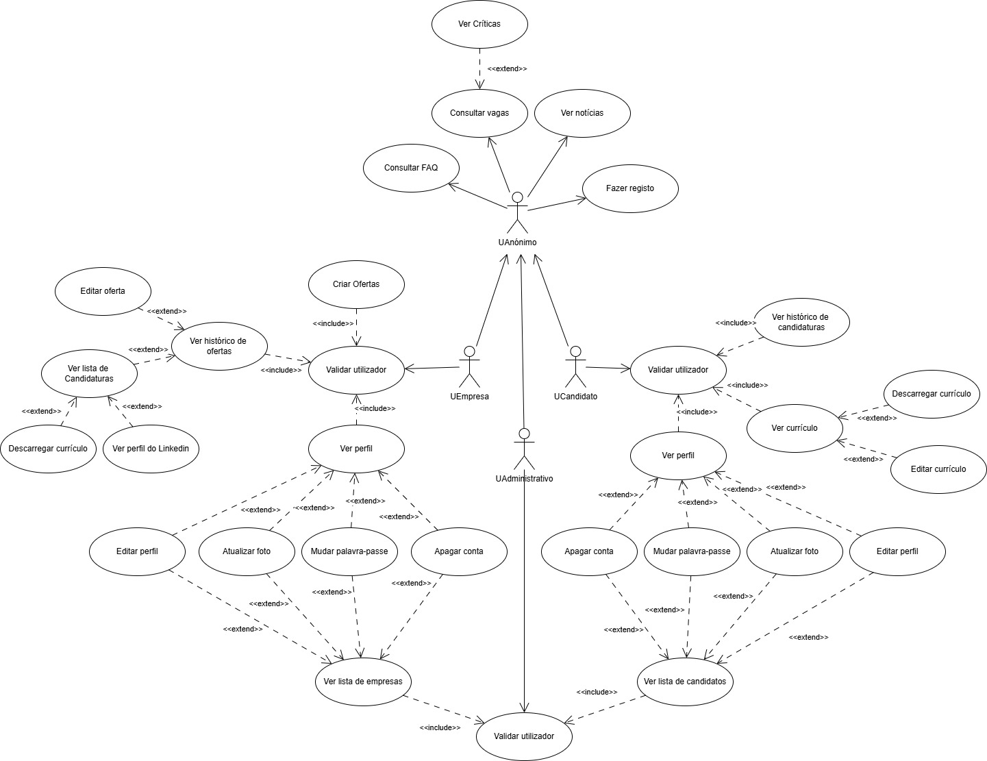
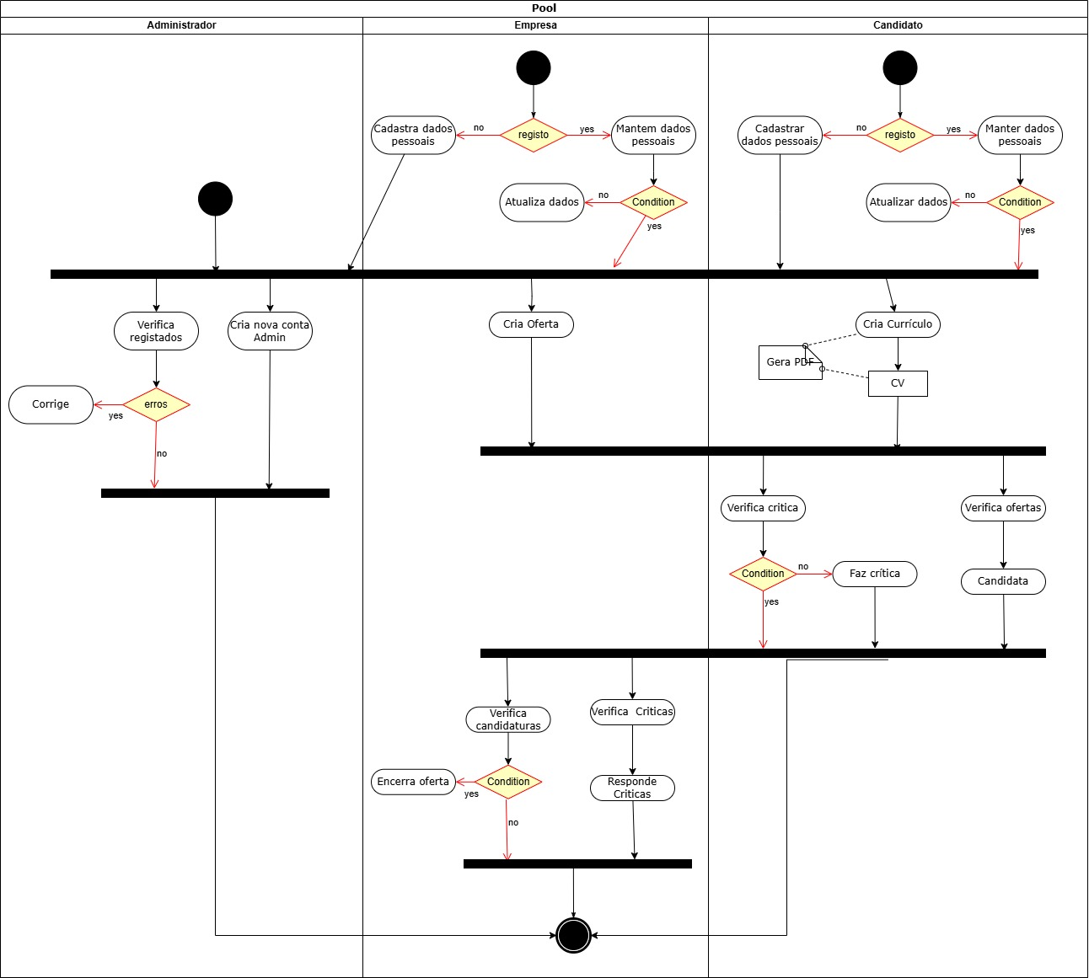
UML

Slide 11

7. Demonstração

Slide 12
8. Próximos passos
Funcionalidades Futuras:
Integração com Login através de conta Google.
Importar dados do LinkedIn para autopreencher CVs.
Aplicativo mobile.
Melhorias Planeadas:
Correção do bug da foto no PDF.
Otimização da performance da API.
Lançamento:
Beta em [29/04/2025].

